Slide 1
NÁZEV: VY_32_INOVACE_04_Pravěk a Starověk
NÁZEV ŠKOLY: ZŠ Osoblaha
AUTOR: Marian Hrabovský
TEMA: Vývoj společnosti v pravěku a starověku
ČÍSLO PROJEKTU: CZ.1.07/1.4.00/21.0816
Opakování pravěku
DIGITÁLNÍ UČEBNÍ MATERIÁL Prezentace

Slide 2

Datum vytvoření projektu | listopad 2011
Ročník | 6.
Popis prezentace | Prezentace je určena k opakování tématu Vznik a vývoj lidské společnosti v pravěku a starověku. Rozvíjí kompetence k učení a řešení problému. Dále rozvíjí komunikační dovednosti a zlepšuje čtení s porozuměním. Prezentace může být využita pro práci malé až tříčlenné skupiny, celé třídy na interaktivní tabuli a také jako práce pro jednotlivce. Je určena jako materiál k procvičování, ale může být vhodná i jako doprovodný materiál k novému učivu.

Slide 3
Opakování:
PRAVĚK -PRVOBYTNĚ POSPOLNÁ SPOLEČNOST
STARŠÍ DOBA KAMENNÁ
MLADŠÍ DOBA KAMENNÁ
POZDNÍ DOBA KAMENNÁ

Slide 4
Roztřiďte pojmy na dvě skupiny: pěstní klín, hrnčířství, harpuna, sekeromlat, lov, zemědělství, sběr, pastevectví, rod, tlupa, otloukané a štípané nástroje, vrtané a broušené nástroje, první amulety, srp, kult ženy matky, jeskyně, tkalcovství
a)
b)
Pozdní doba kamenná- pěstní klín, hrnčířství, tlupa, sekeromlat, zemědělství, otloukané a štípané nástroje, první amulety, jeskyně
Mladší doba kamenná- sběr harpuna, lov, pastevectví, rod, vrtané a broušené nástroje, kult ženy matky, tkalcovství, srp
Starší doba kamenná- pěstní klín, tlupa, harpuna, lov, sběr, rod, otloukané a štípané nástroje, první amulety, jeskyně
Mladší doba kamenná- rod, hrnčířství, pastevectví, srp, vrtané a broušené nástroje, kult ženy matky, tkalcovství, sekeromlat, zemědělství

Slide 5
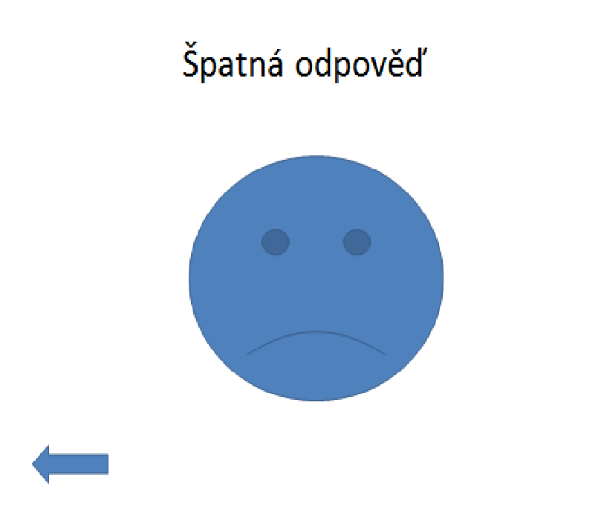

Slide 6
Správná odpověď

Slide 7
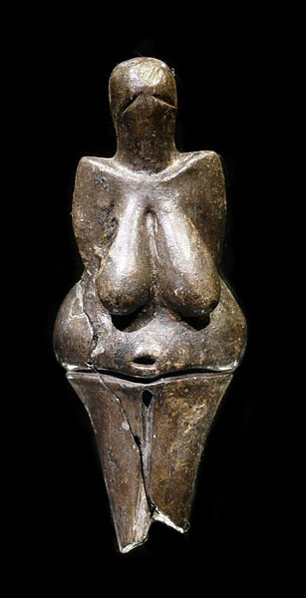
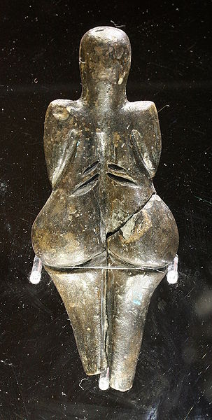
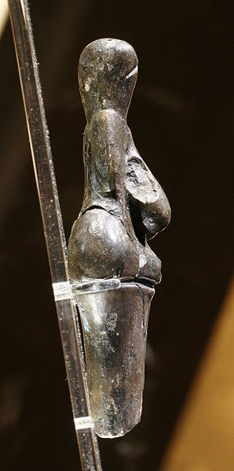
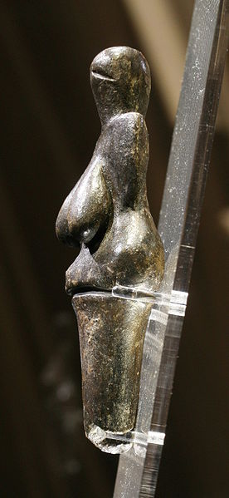
Co je na obrázku?
a) Předmostenská venuše
b) Pavlovská venuše
c) Věstonická venuše

Slide 9
Správná odpověď

Slide 10
Koho z našich předchůdců popisuje následující text?
Měl mohutnou kostru a svalstvo, vyráběl otloukané, štípané, specializované nástroje.
Objevil oštěp a uměl křesáním rozdělat oheň.
Lovil velká zvířata a stavěl si přístřešky z kůží, větví a kamenů.
Osídlil Evropu, Asii. Žil v německém Neandertalu. U nás osídlil jeskyni Šipku a na Slovensku Gánovce.
Člověk zručný
Člověk vzpřímený
Člověk rozumný
Člověk dnešního typu

Slide 12
Správná odpověď

Slide 13
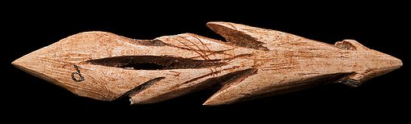
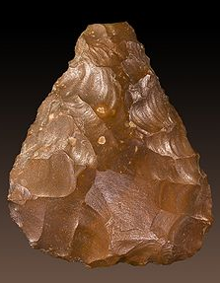
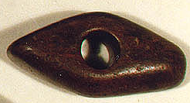
Spojte příslušné dvojice pojmů a obrázků
A)
B)
C)
1) A – kamenný sekeromlat, B – pěstní klín, C – kostěná harpuna
2) A – kamenný sekeromlat, B – kostěná harpuna, C – pěstní klín
3) A – kostěná harpuna, B –pěstní klín, C – kamenný sekeromlat

Slide 14


Slide 15
Správná odpověď

Slide 16
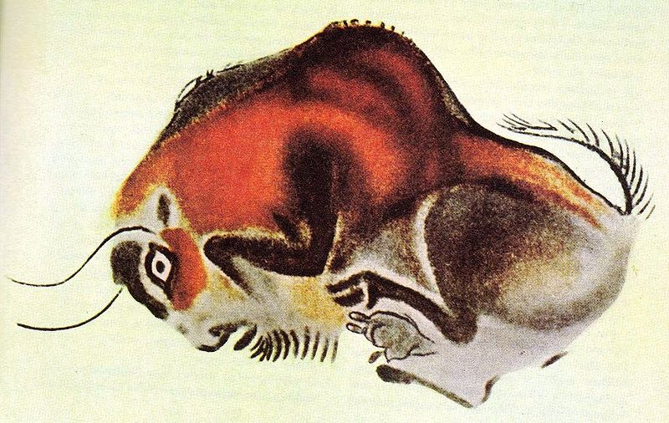
Je následující řazení pojmů správně?
Mladší doba kamenná
Starší doba kamenná
Pozdní doba kamenná
ANO
NE

Slide 18
Správná odpověď

Slide 19
Která posloupnost vývoje lidské společnosti je správná?
Tlupa, rod, velkorodina, sousedská občina, rodová občina.
Rod, velkorodina, sousedská občina, tlupa, rodová občina.
Tlupa, rod, velkorodina, sousedská občina, rodová občina.
Tlupa, velkorodina, rod, rodová občina, sousedská občina.
Tlupa, rodová občina, rod, velkorodina, sousedská občina.

Slide 21
Správná odpověď

Slide 22
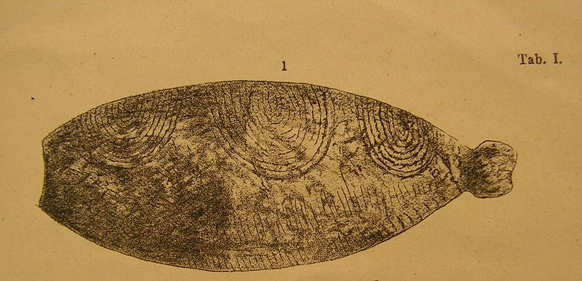
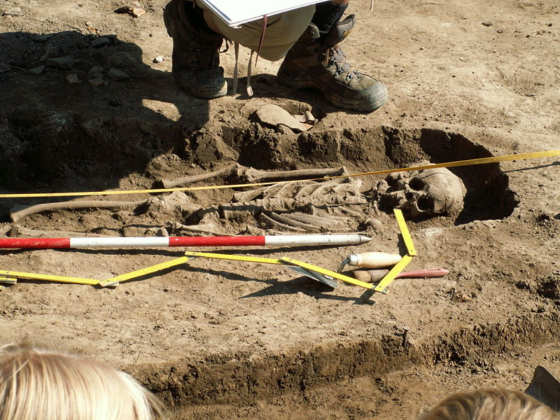
Pokud jste došli až sem, je vaše Řešení správné.
Děkuji za pozornost a na shledanou u dalších úkolů.
Přívěšek z mamutoviny., objevený Martinem Křížem v Předmostí u Přerova
Archeologické vykopávky v Předmostí u Přerova. Hranická Ulice září 2006

Slide 23
Použité zdroje:
http://cs.wikipedia.cz
http://cs.wikipedia.org/wiki/Soubor:Vestonicka_venuse_left.jpg http://cs.wikipedia.org/wiki/Soubor:Vestonicka_venuse_right.jpg
http://cs.wikipedia.org/wiki/Soubor:Vestonicka_venuse_edit.jpg http://cs.wikipedia.org/wiki/Soubor:Vestonicka_venuse_back.jpg
http://jelinekart.cz/prodej/archeologicke-odlitky/nastroje
http://www.encyklopedie.ckrumlov.cz/img.php?img=2564&LANG=cz
http://cs.wikipedia.org/wiki/Soubor:Harpon_2010.0.3.5._Global_simple_.JPG
http://cs.wikipedia.org/wiki/Soubor:Altamira,_bison.jpg
http://cs.wikipedia.org/wiki/Soubor:Privesek_M.Kriz_1896.JPG
http://cs.wikipedia.org/wiki/Soubor:Predmosti_-_archeological_exploration_2006.JPG
http://cs.wikipedia.org/wiki/Soubor:Biface_Silex_Venerque_MHNT_PRE_.2009.0.194.1_Fond.jpg

